Slide 1


“¿Quiénes somos ? “

Slide 2
Nombres Comunes: PERSONA, MUJER, HOMBRE, NIÑO, NIÑA.
Profesiones: ALUMNO/A, PROFESOR/A, INTÉRPRETE, DIRECTORA, TUTOR.
Nombres de Lugares: COLEGIO, INSTITUTO, UNIVERSIDAD, FEDERACIÓN, ASOCIACIÓN...
Adjetivos: IGUAL, DIFERENTE, JOVEN, VIEJO, GUAPO, ALTO, FLACO…
Algunos verbos: TRABAJAR, ESTUDIAR, HABER, HABER-NO, SABER, SABER-NO,
PRACTICAR, QUERER, SIGNAR, HABLAR, APRENDER, CORRER...
Partículas Interrogativas: QUÉ, CÓMO, QUIÉN, DÓNDE, CUÁNTOS, PORQUÉ, CUANDO, CÚAL…
Adverbios: SI, NO …
Números del 20 al 30
Colores: BLANCO, NEGRO, AMARILLO, ROJO, AZUL, VERDE, MARRON, ROSA ….
VOCABULARIO

Slide 3
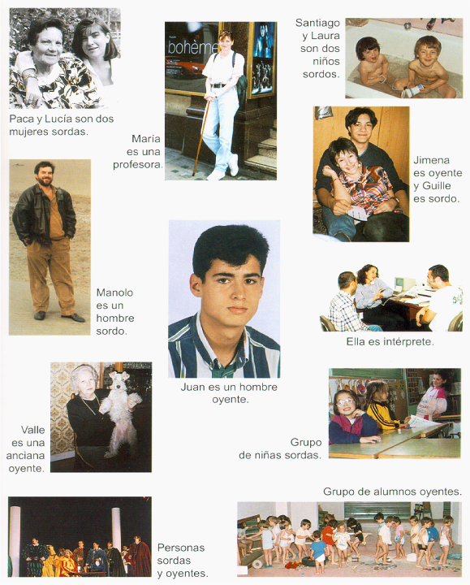

Slide 4
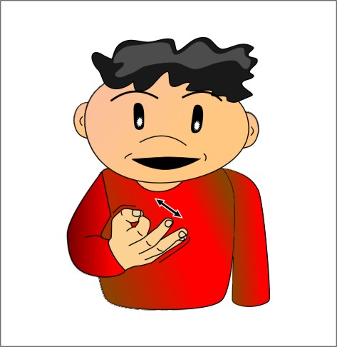
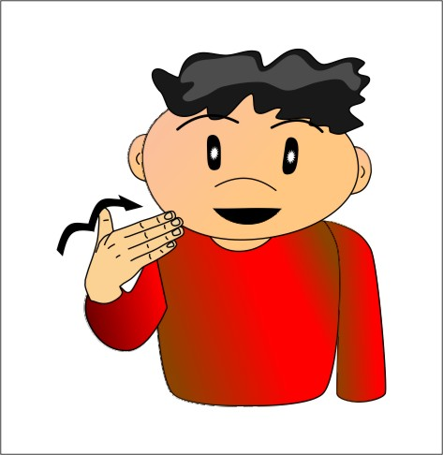
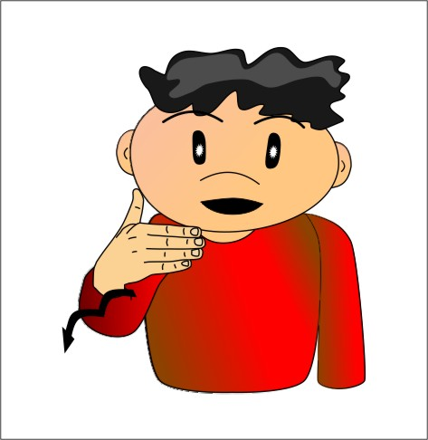
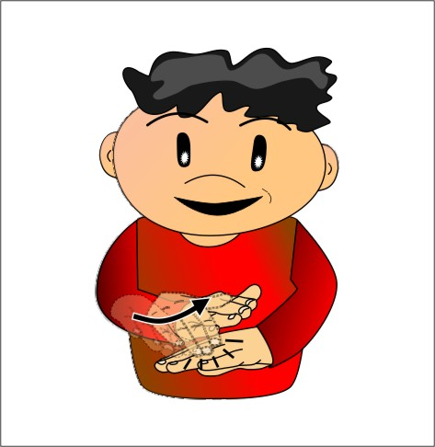
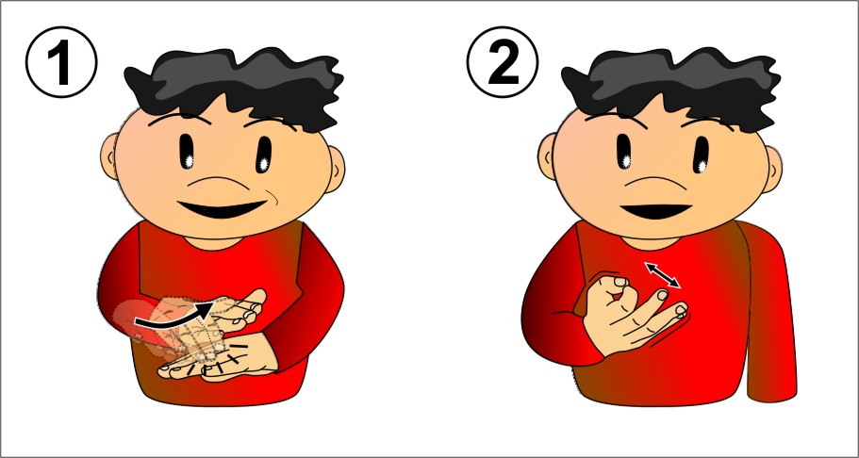
Qué
Cuándo (Pasado)
Cuándo (Futuro)
Para qué
Para qué

Slide 5

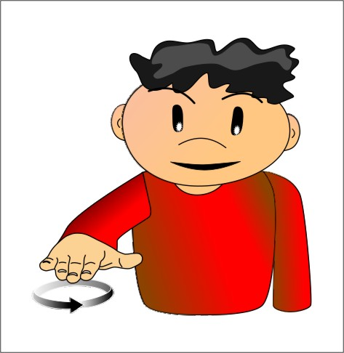
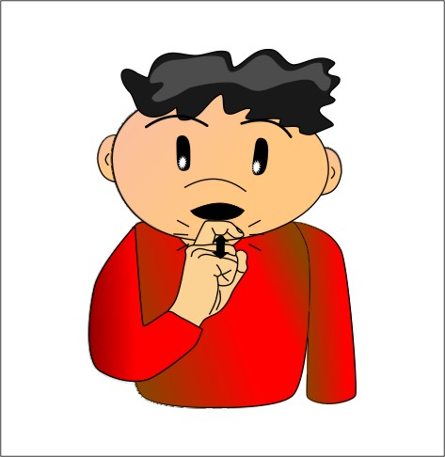
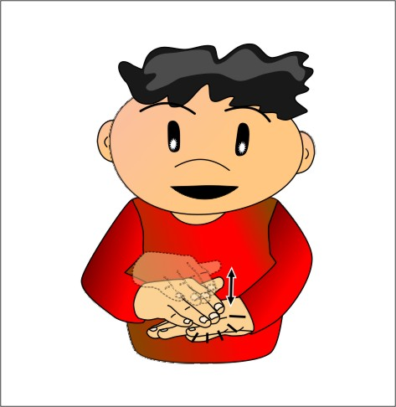
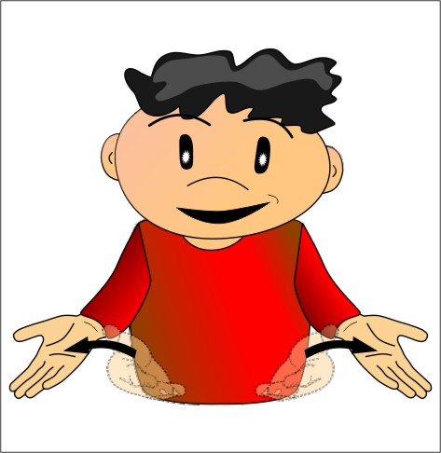
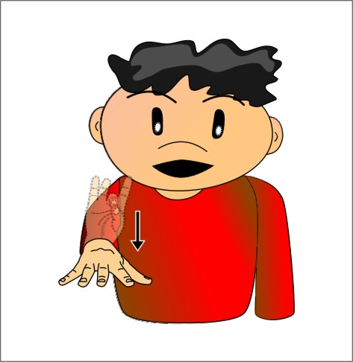
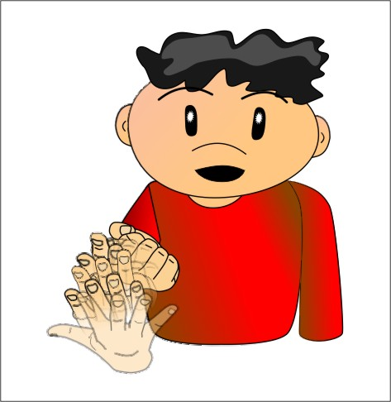
Dónde
Cómo
Por qué
Cuál
Quién
Cuántos

Slide 6
“La Estructura de las oraciones”
Interrogativas abiertas:
TU ESTUDIAR QUÉ?
TU ESTUDIAR DÓNDE?
ELLA MUJER QUIÉN?
ELLA MUJER TRABAJAR CUÁL?
Interrogativas cerradas:
ELLA PERSONA OYENTE?
TU SORDO?
ELLA COCHE HABER?
Enunciativas afirmativas:
LAS-DOS MUJERES SORDAS
IX MUJER SORDA, IX HOMBRE OYENTE, LOS-DOS DIFERENTES
LENGUA-DE-SIGNOS-ESPAÑOLA YO PRACTICAR
Enunciativas negativas:
YO SORDO NO
LENGUA-DE-SIGNOS-ESPAÑOLA YO SABER-NO
NO, YO PERSONA SORDA

Slide 7
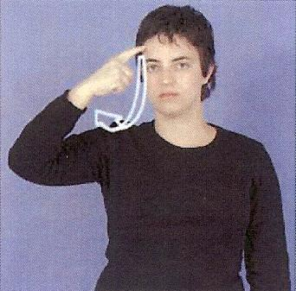
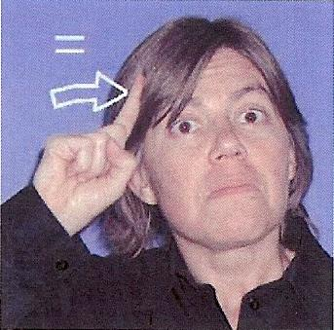
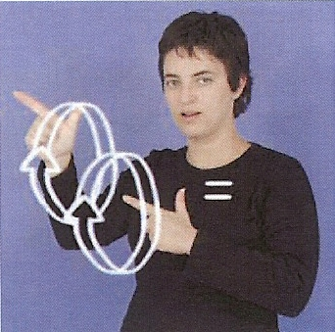
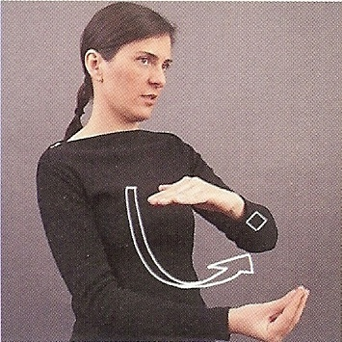
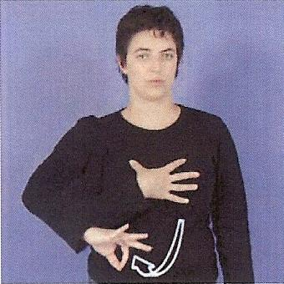
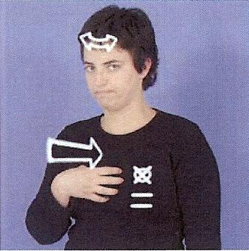
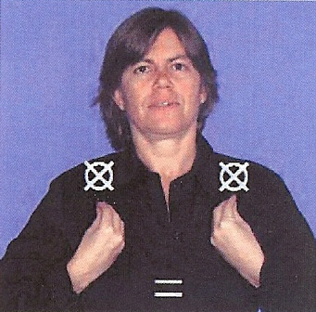
VERBOS
Saber
Saber-No
Viajar
Nacer
Poder
Poder-No
Vivir

Slide 8
A: Hola, ¿Qué tal?, ¿Eres oyente?.
B: Si, soy oyente. Estudio y aprendo LSE. Ahora estoy practicando.
A: ¡Ah!. Pero ¿Dónde aprendes LSE?.
B: Aprendo LSE en el Instituto. En el futuro quiero trabajar como Intérprete.
A: Bien... ¡Qué interesante!.
B: ¿Tienes trabajo?. ¿En qué trabajas?.
A: Si, trabajo en un colegio de niños sordos, les enseño.
B: Bien ¡Qué interesante!.
A: Si, este trabajo me encanta.
“QUIÉNES SOMOS”

Slide 9

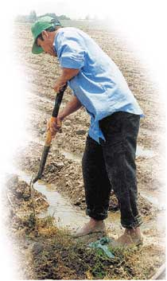








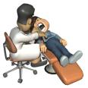









Slide 10
PROFESIONES | SÍ | NO
Médico/a
Locutora/a de radio
Taxista
Maestro/a
Abogado/a
Dibujante de cómic
Conductor/a de autobús
Informático/a
Albañil
Bombero/a
Empleado/a de banca
Fotógrafo/a
Bailarín/a
Farmacéutico/a
Cocinero/a
Cantante de ópera
Jugador/a de baloncesto
Futbolista
Cartero/a
Granjero/a
Político/a
Camarero/a
Pianista

Slide 11
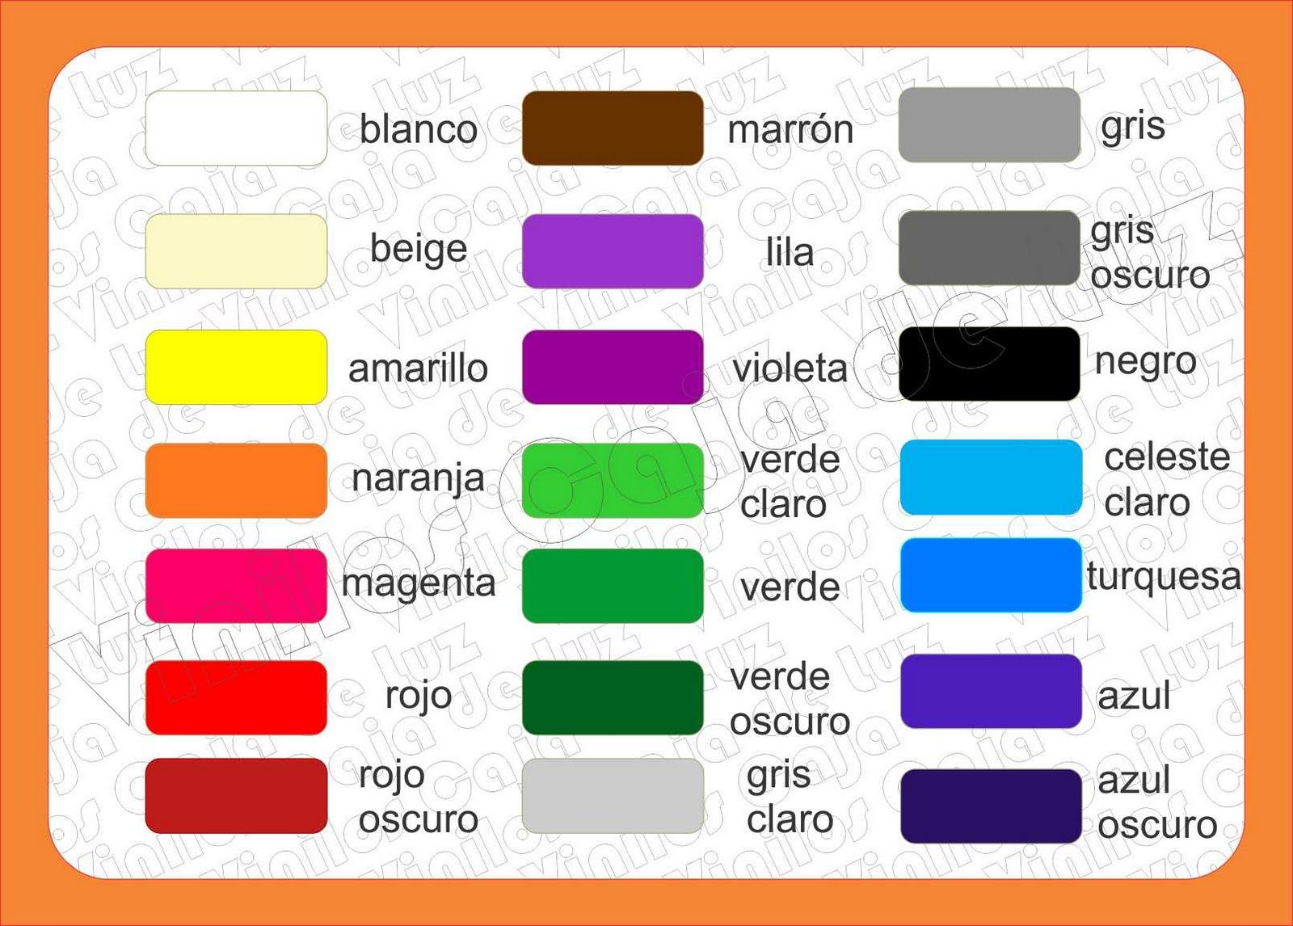

Slide 12
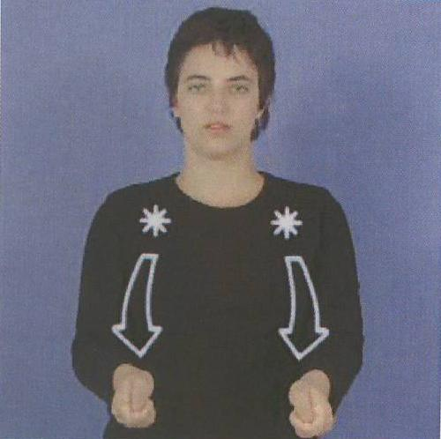
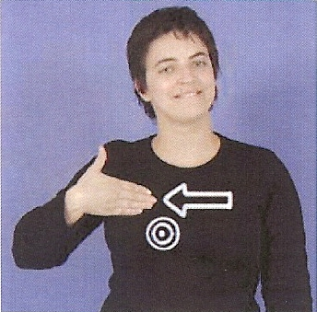
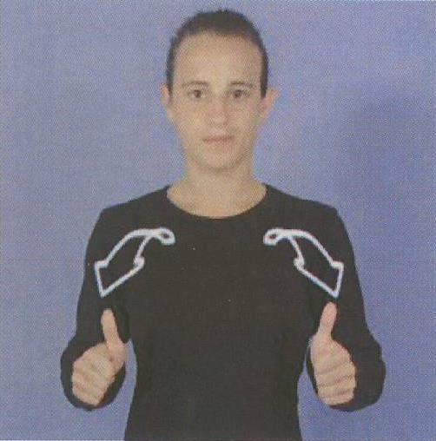
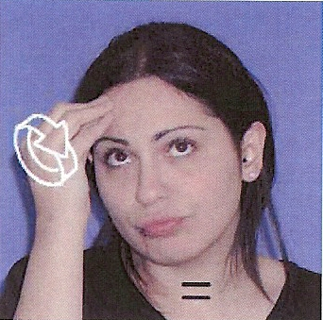
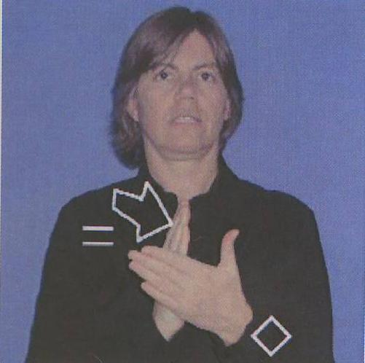
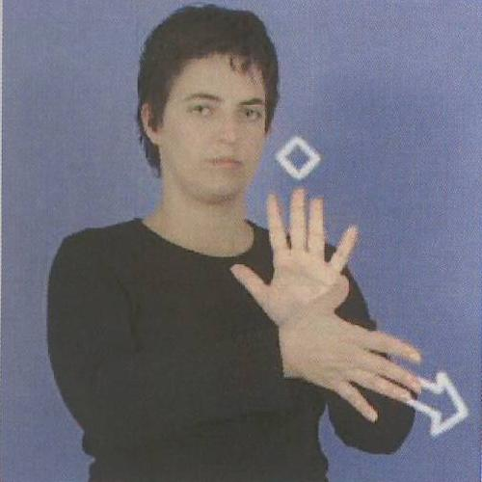
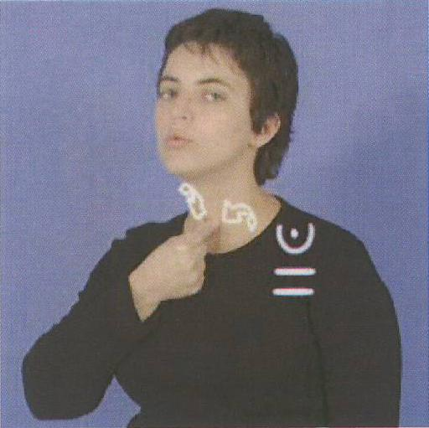
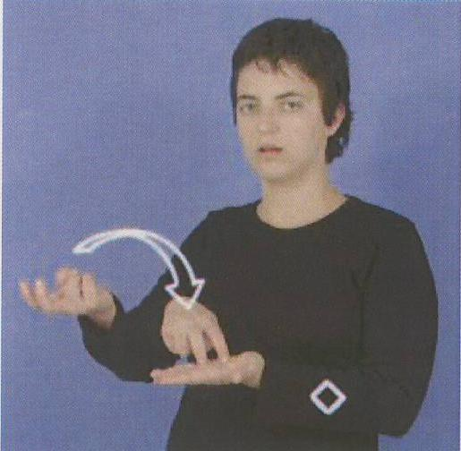
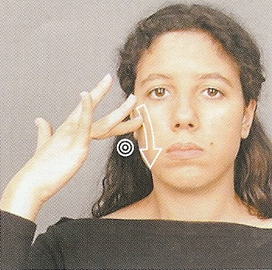
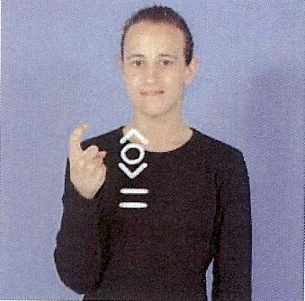
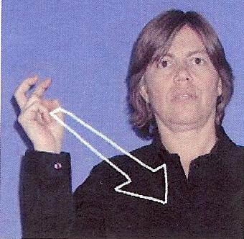
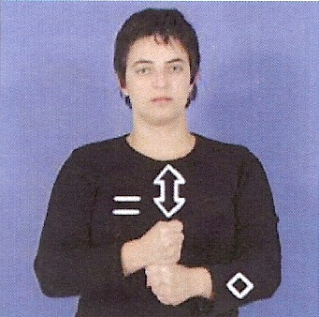
VERBOS
Dar
Querer/Preferir
Empezar
Pensar
Estudiar
Explicar
Gustar
Levantarse
Limpiar
Necesitar
Venir
Trabajar

Slide 13
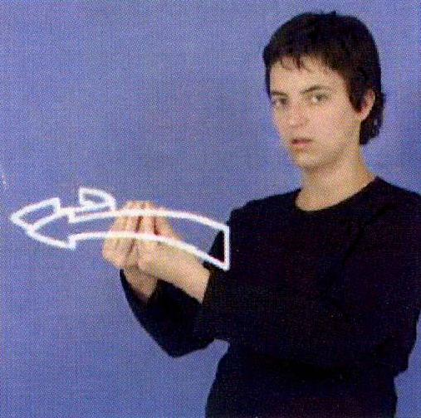

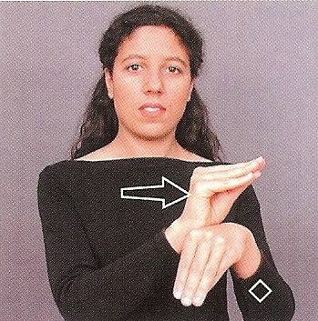
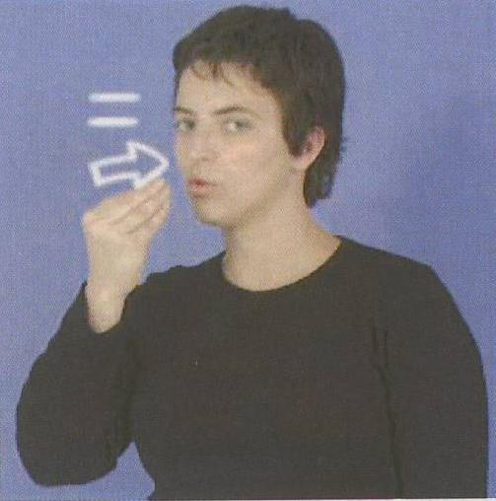
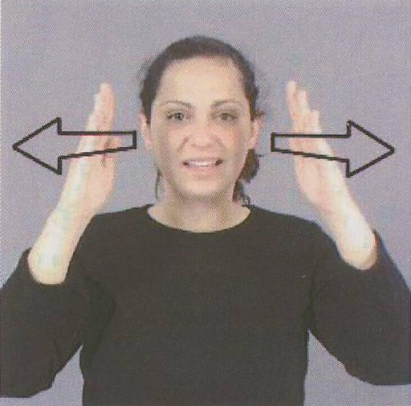
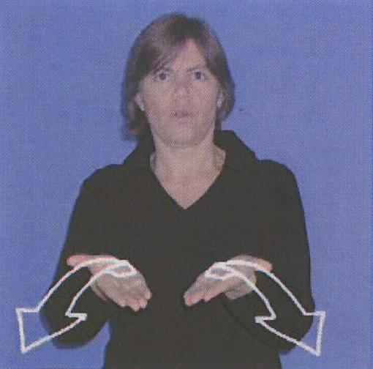
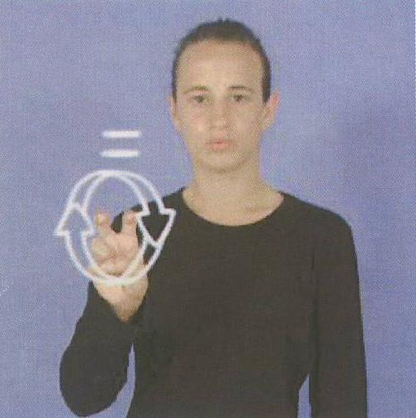
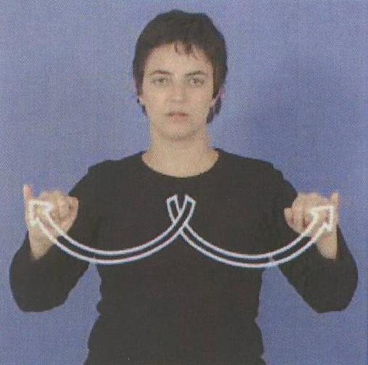
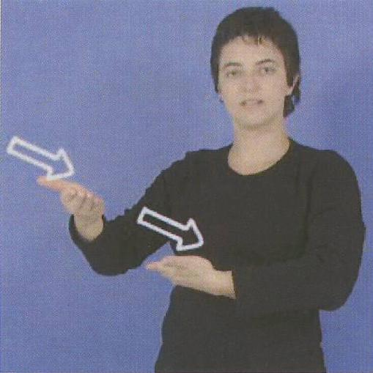
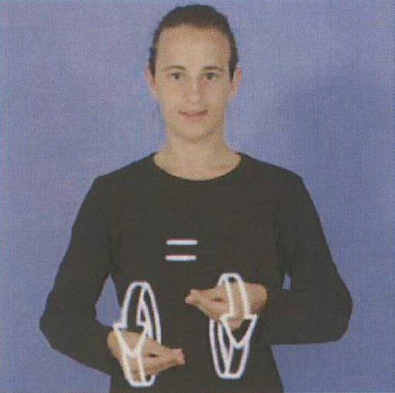
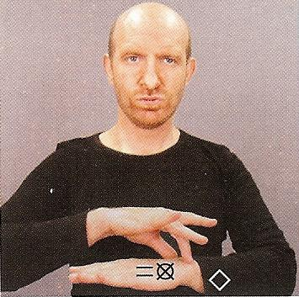
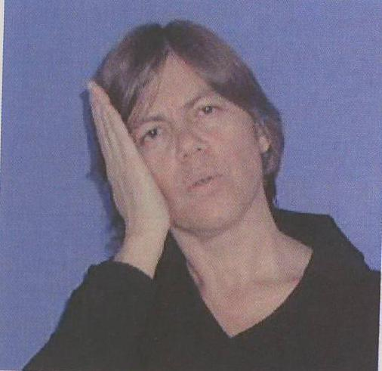
VERBOS
Acompañar
Asignar
Cuidar
Comer
Atender
Ayudar
Buscar
Celebrar
Enfermar
Invitar
Hacer
Dormir

Slide 14
Signa estas órdenes sencillas:

Slide 15


Slide 16
Realiza las siguientes preguntas atendiendo a su estructura
¿Cómo te llamas?
¿Cuál es tu nombre?
¿En dónde aprendes LSE?
¿Estás trabajando?
¿De qué trabajas?
¿En dónde vives?
¿Cómo vienes a clase de LSE?
¿Quién coge el paraguas?
¿Dónde está el servicio?
¿Eres sordo u oyente?
¿Cuándo vas de vacaciones?
¿Estás contento con el trabajo?
¿Tú sabes LSE?
¿Él tiene el coche?

Slide 17
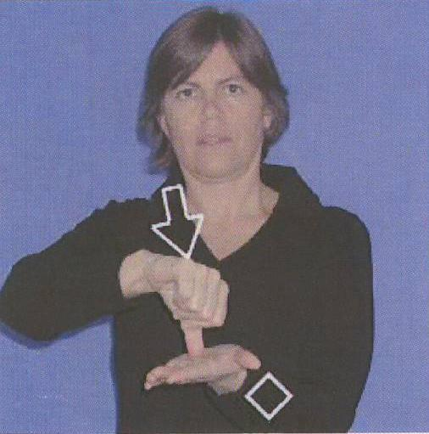
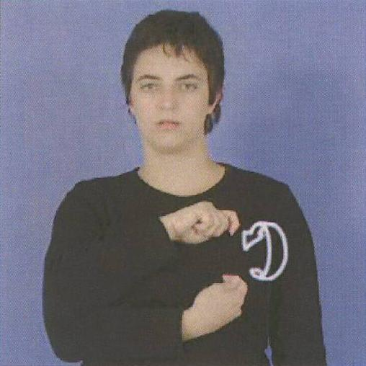
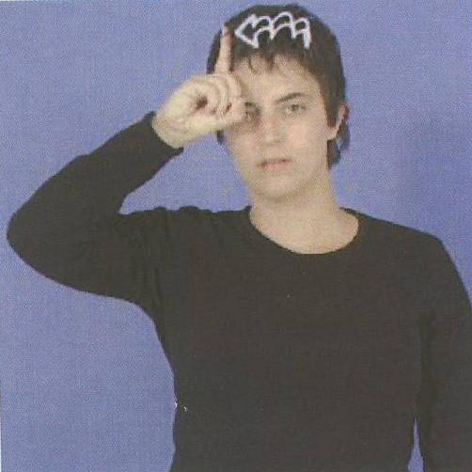
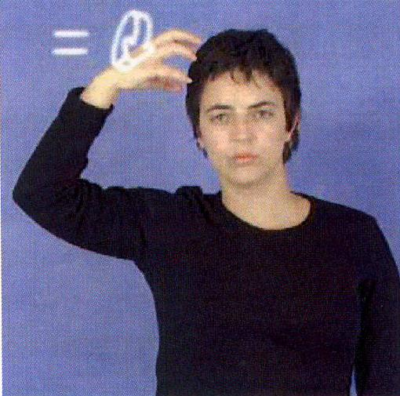
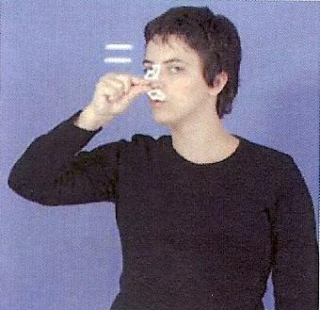


Ciudades
Capital
Capital
Ciudad
España
Madrid
Ciudad
España
Madrid
A Coruña
A Coruña
Lugo
Ourense
Pontevedra

Slide 18


Slide 19







ADIVINANZA
PONTEVEDRA
VIGO
OURENSE
FERROL
LUGO
A CORUÑA
SANTIAGO DE COMPOSTELA

